Slide 1

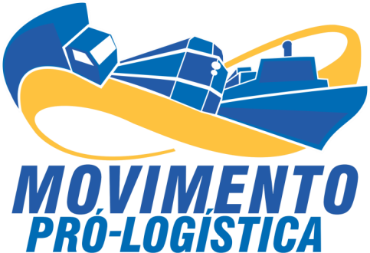
SIMPÓSIO INTERNACIONAL BRASIL FERROVIÁRIO
Brasília 18/11/2019

Slide 2







Projeções da Agropecuária (Outlook-2028)
Produção Agrícola
Produção Pecuária
Em milhões de toneladas
Em milhões de toneladas
68%
72,8%
MANTENEDORES:
PARCEIRO:

Slide 3
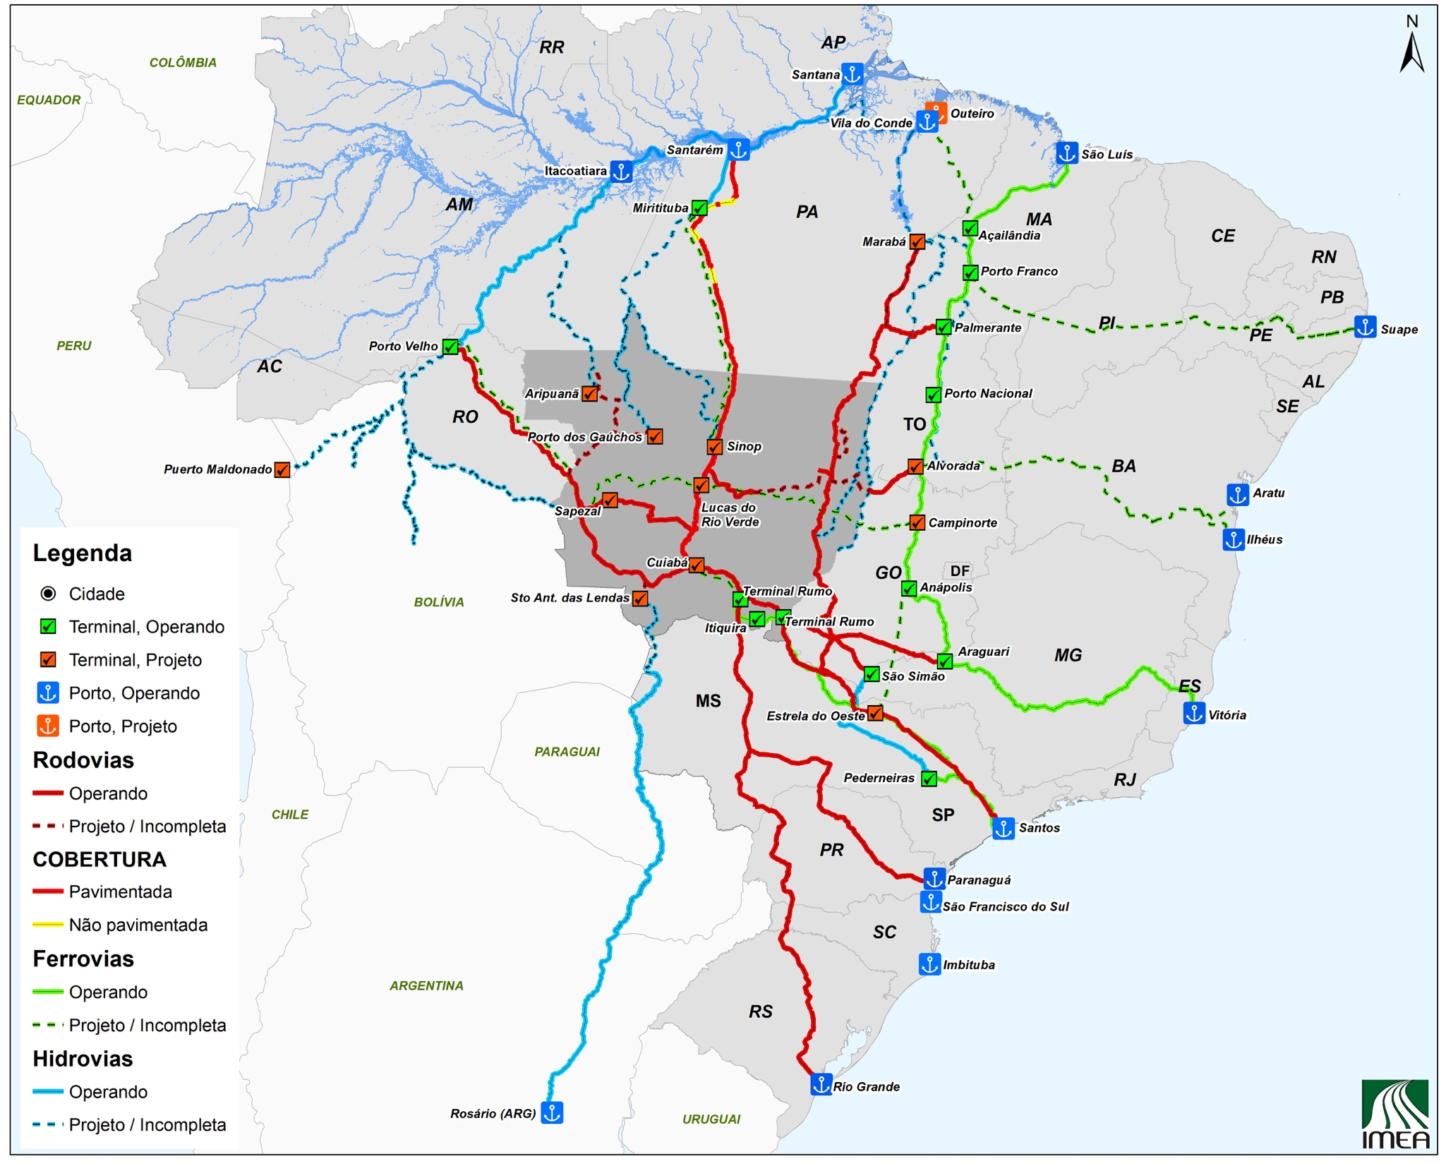


Rodovias
Ferrovias
Hidrovias
OBRAS CONCLUÍDAS
Fonte: Aprosoja/Famato
OBRAS IMCOMPLETAS

Slide 4
Viagem Estados Unidos e Canadá – 17 a 25/8/2019
São sete grandes operadoras ferroviárias, cada qual possui a malha de sua propriedade, sem prazo de vencimento, ou seja, vitalício. São duas operadoras do Canadá entrando nos Estados Unidos, duas operadoras da Costa Leste dos Estados Unidos, duas operadoras na Costa Oeste dos Estados Unidos, e uma no México.

Slide 5
Viagem Estados Unidos e Canadá – 17 a 25/8/2019
Estas 7 operadoras são chamadas de “Classe I”, sendo que completam o sistema ferroviário mais de 500 empresas que operam mais 603 trechos de “Short Lines” (Pequenas linhas em tradução literal), que fazem a ramificação das linhas principais. As “Short Lines” levam os vagões até a linha tronco, e a ferrovia “Classe I”, faz o transporte de longa distância.

Slide 6
Viagem Estados Unidos e Canadá – 17 a 25/8/2019
São 603 Short Lines com 76.000 km de ferrovias

Slide 7


Edeon Vaz Ferreira
Diretor Executivo
Celular:(61) 9 8111-9889
edeon@mplmt.com.br
QL 10 Conjunto 8 casa 6 – Lago Sul - Cep: 71.630-085 - Brasília, DF - Brasil

